Slide 1
캐스트 사용자 상세 매뉴얼
사용자용 상세 매뉴얼
연구소
2023.09.19

Slide 2
문서의 목적
2023년 출시될 캐스트 모델에 대한 사용자 매뉴얼을 담고 있음
문서의 FORMAT을 정의하여 해당 사용에 대한 목차를 담고 있음
사용자가 사용할 수 있는 상세메뉴얼로 표지 문서의 목적과 개정이력을 삭제하고 이를 활용할 수 있다.
매뉴얼 적용 FW 버전
항목 | 내용 | 비고
모델 | CAST
버전 | 2023.04월 이전 버전 | Note 04.28 버전의 경우 해당 내용 일부 수정됨 확인
개정 이력
버전 | 작성일 | 변경 내용 | 요청 | 작성자 | 승인자
V0.1 | 2023.04.17 | Initial Creation | 조하형 | 윤미
V0.2 | 2023.05.12 | 일부 문구 수정 |  | 김승규
V0.3 | 2023.08.01 | 매뉴얼 내용 전체 수정 | CEO | 김승규
V0.5 | 2023.09.19 | 매뉴얼 내용추가 | 김승규 | 김보성

Slide 3
목차
CAST 를 사용 전
1. 안전하게 사용하기 위한 주의 사항
2. 구성품 & 보증정보
3. 차량연결 (AV/AVN연결)(Android오토 on/off 등)
4. 버튼동작
5. 긴급조치, 공장초기화
CAST 시작하기
1. 인터넷 사용(USIM/휴대폰 핫스팟)
2. 계정 설정
3. 메인 화면 / 플로팅 버튼
4. 설정
- wifi / 비행기모드
- 블루투스 : 휴대폰연결, 엑세사리연결
- 어플리케이션 관리 (앱이동, 앱삭제 등)
- 더보기 / 소리 설정
- 차량 설정(시스템 절전 시간/충전전류)
- 디스플레이 설정(디스플레이 2가지)
- 기타설정 / 핸들 음성 인식 버튼 단축키 지정
5. 오디오설정
III. 기본 APP
1. 핸즈프리
2. CAR (자동차 AV/AVN메뉴로 나오기)
3. 기타 AUTO PLAY
4. 티맵
5. 카카오톡/카카오내비
6. YOUTUBE/ADJUMP
7. 삼성인터넷
8. 와글스토어
유용한 APP
1. 구글플레이 스토어
2. 실시간 시청 APP
라디오앱, IPTV APP
3. 사무실 환경구성 APP (폴라리스 오피스)
V. Q&A
1. 인터넷 연결 USIM은 어떤것을 사용해야하나요
2. 차량과 연결이 되지 않는데 어떻게 해야하나요
3. 캐스트가 동작하지 않는것 같아요
4. 핸즈프리 연결

Slide 4
Ⅰ. CAST 사용 전
안전하게 사용하기 위한 주의 사항
구성품 & 보증정보
차량연결 (AV/AVN 연결)
버튼동작
긴급조치, 공장초기화

Slide 5

배터리 안전사항
Ⅰ. CAST를 시작하기 전에
80%
배터리는 안전을 위하여 80％까지만 충전됩니다.

Slide 6




운전 중 동영상 시청 등은 삼가해주세요.
Ⅰ. CAST를 시작하기 전에
운전 시의 동영상 시청은 교통사고의 원인이 될 수도 있습니다.
차량 운전 중 동영상 시청은 삼가해주세요.
+
=

Slide 7
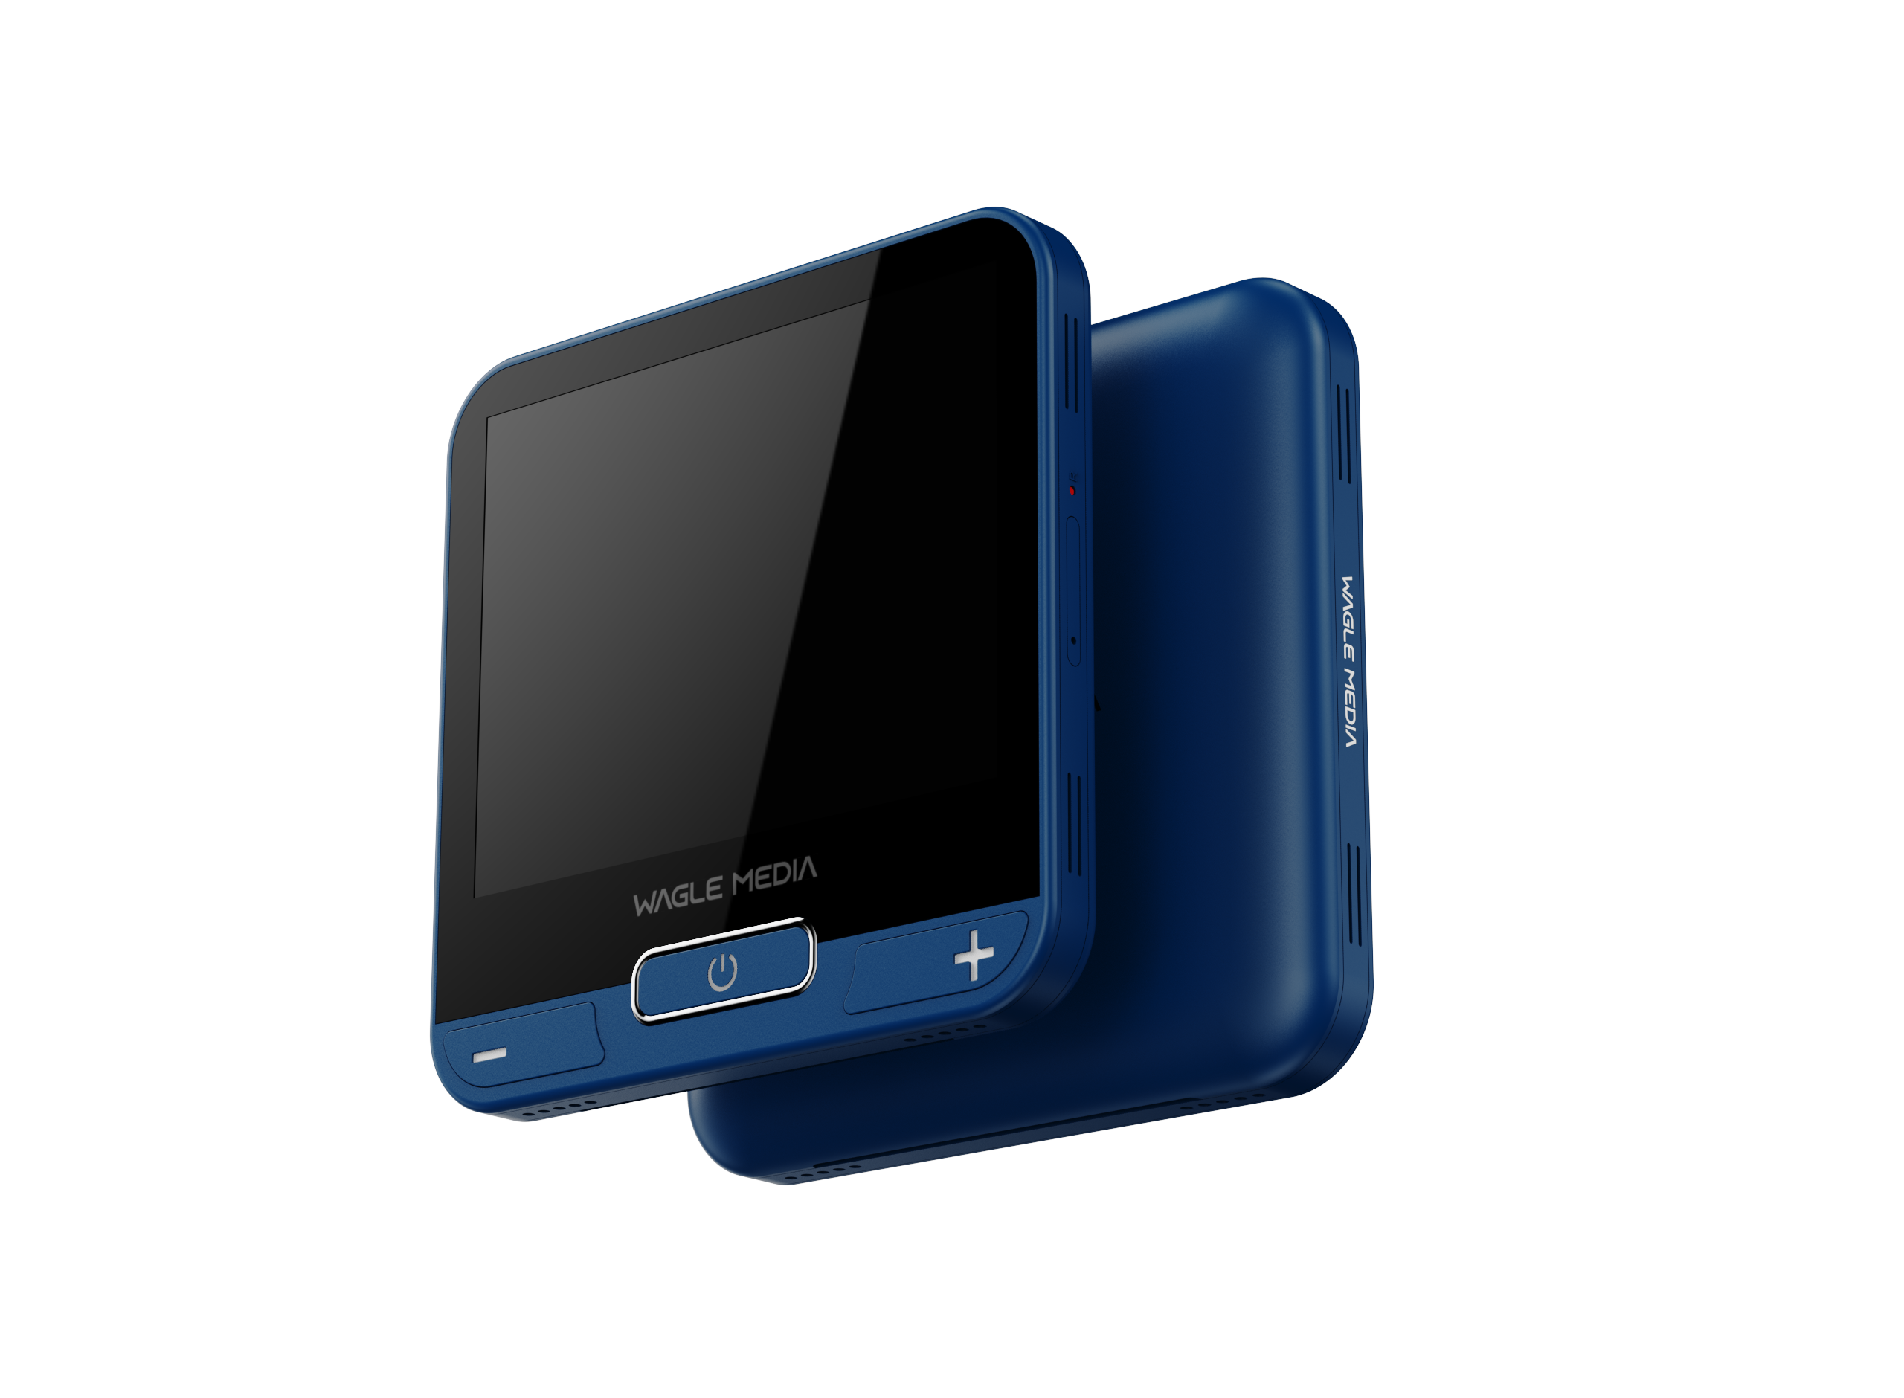

주기적 펌웨어 업데이트
Ⅰ. CAST를 시작하기 전에
CAST는 성능 향상 및 안정화를 위하여
주기적인 펌웨어 업데이트를 진행하며,
업데이트는 OTA를 통해서 안내됩니다.

Slide 8
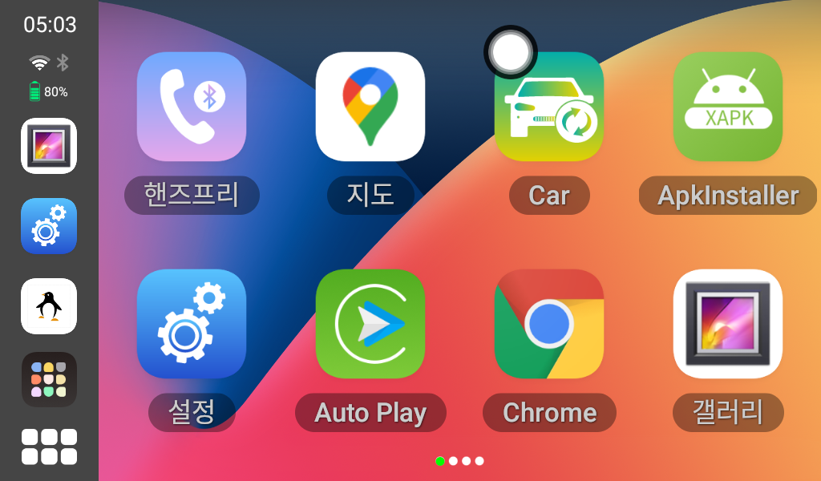
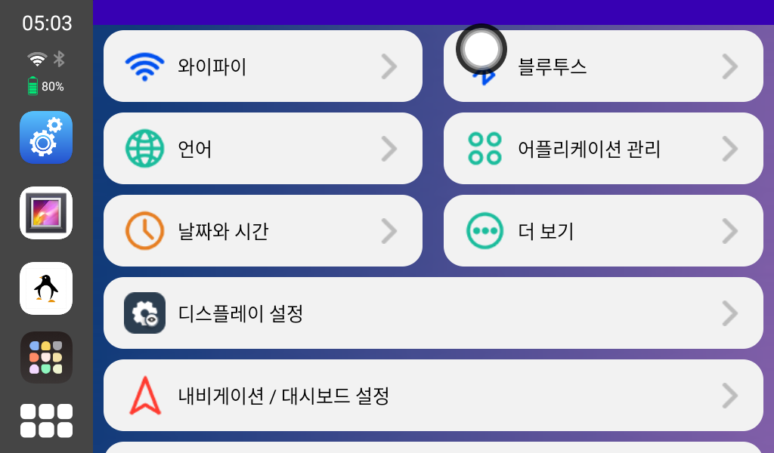
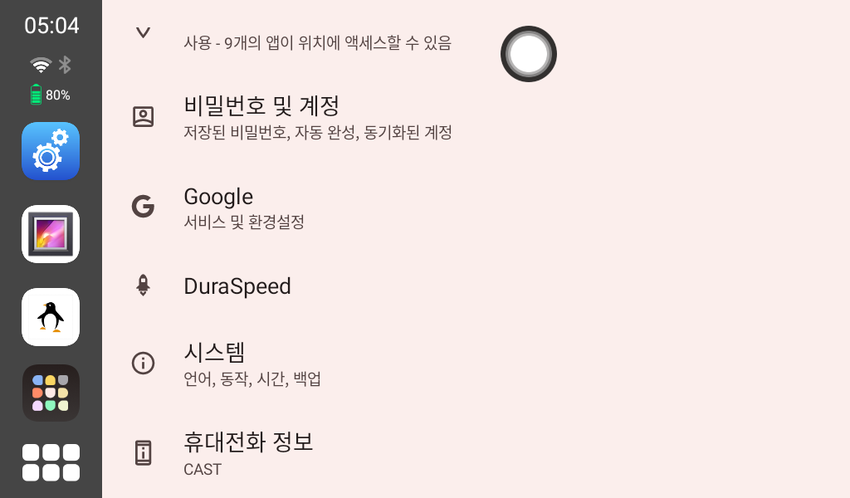
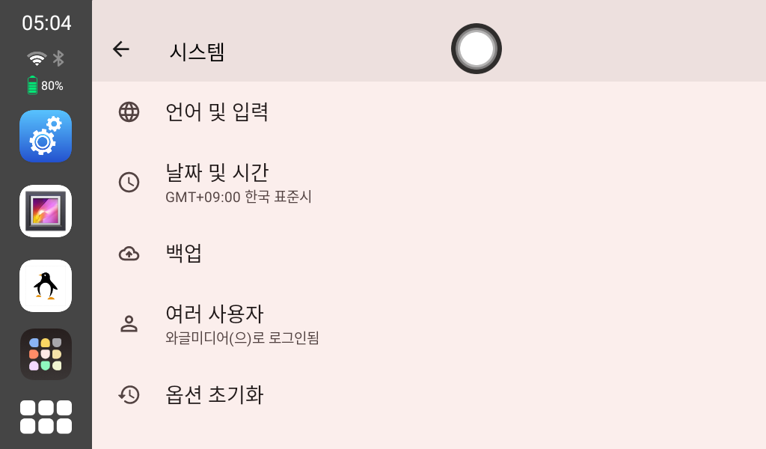
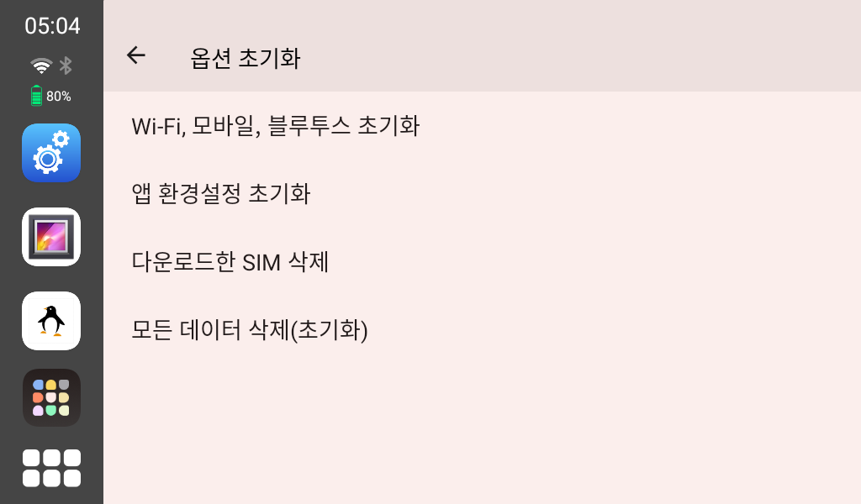
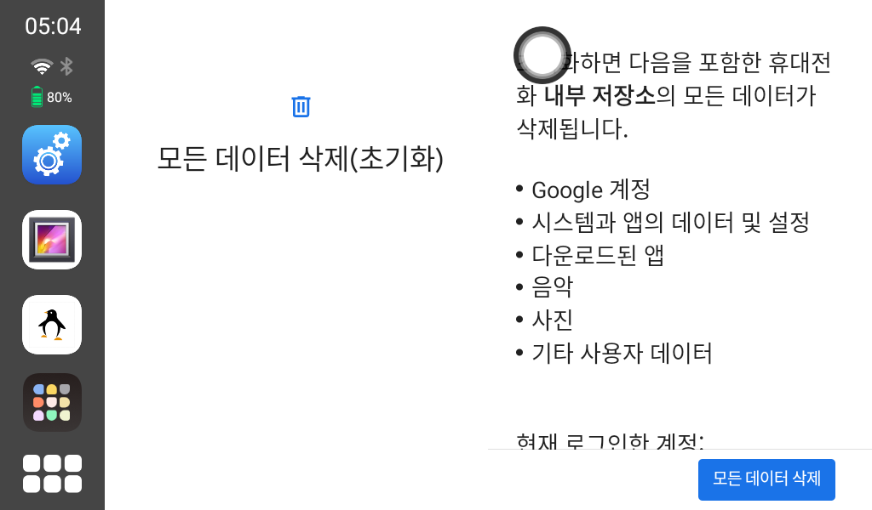
공장 초기화(장치 초기화)
Ⅰ. CAST를 시작하기 전에
CAST를 교환하거나 폐기할 경우 개인정보를 위하여 공장초기화 진행을 하시는것을 추천합니다.
1) 메인화면 > 설정
2) ‘더 보기’ 선택
3) ‘시스템’ 선택
4) ‘옵션 초기화‘ 선택
5) ‘모든 데이터 삭제(초기화)’ 선택
6) 단계 별 안내에 따라 진행

Slide 9
Ⅱ. CAST 시작하기
인터넷 사용( USIM/휴대폰 핫스팟 )
계정 설정
메인 화면 / 플로팅 버튼
설정
오디오설정

Slide 10
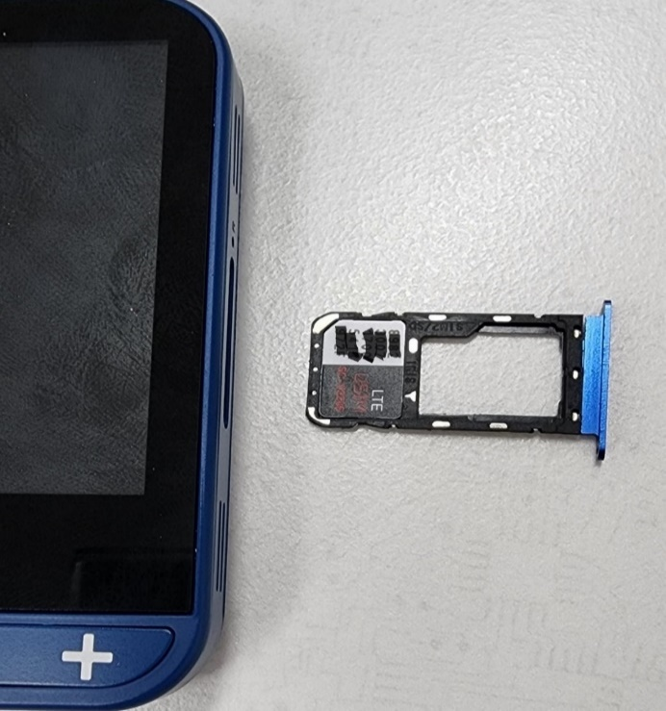
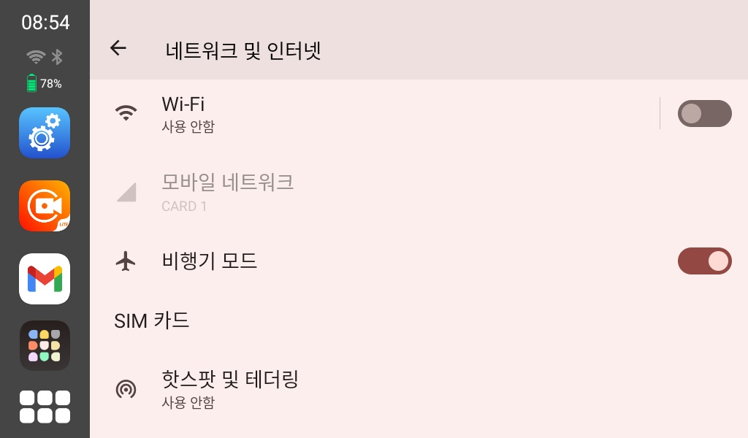
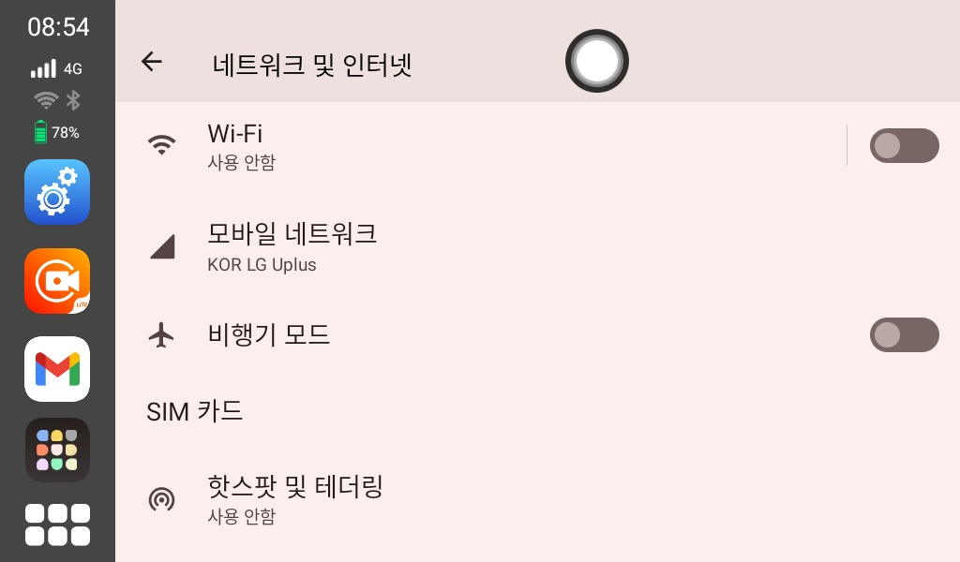

Ⅱ. CAST 시작하기 - 인터넷 사용( USIM/휴대폰 핫스팟 )
USIM을 이용한 인터넷 연결
CAST는 SIM카드를 지원하여 독립적으로 사용 가능하며, 보다 편리하게 인터넷을 이용하실 수 있습니다.
1) CAST 측면의 트레이에 USIM을 장착
2) CAST의 설정화면에서 비행기모드를 활성화 >
비활성화 천천히 반복
3) USIM변경이 완료되면 데이터(인터넷) 사용 가능
on/off 진행
※ 정상적으로 작동이 안되는 경우는 비행기모드를 천천히
2~3회 정도 on/off 반복 후 기다리시면 사용 가능한
상태가 됩니다.

Slide 11
Ⅱ. CAST 시작하기 - 인터넷 사용( USIM/휴대폰 핫스팟 )
Nano-SIM 카드 주의사항
CAST는 와글미디어에서 제공하는 SIM카드를 사용하여 제품을 독립적으로 사용할 수 있습니다. 물론 데이터 소진이후에도 휴대폰의 핫스팟을 연결하여 사용할 수 있습니다.
이동통신망을 사용하고자 하실 때는 이동통신 사업자가 제공하는 Nano-SIM(Subscriber Identity Module) 카드를 삽입하세요
Nano-SIM(Subscriber Identity Module) 카드는 모바일 기기에서 서비스를 사용하는 데 필요한 칩입니다. 사용한 통화료 등은 Nano-SIM 카드에 등록된 사용자에게 부과됩니다.
Nano-SIM 카드가 긁히거나 구부러지면 Nano-SIM 카드와 카드에 저장된 데이터가 쉽게 손상되니 주의하세요.
다른 이동통신 사업자의 Nano-SIM 카드 사용에 대한 자세한 내용은 이동통신 사업자에 문의하세요.
트레이 분리 시에는 분리 핀을 이용하여 트레이의 홈을 누르세요.
Nano-SIM 카드를 다른 사람에게 양도하거나 분실하지 않도록 주의하세요. 양도, 도난 또는 분실에 따른 피해는 와글미디어에서 책임지지 않습니다.
제품에 액체가 들어가지 않도록 트레이를 삽입구에 완전히 밀어 넣으세요.
(캐스트는 일반 스마트폰과 기능상 동일하고 통신사에는 자급제 단말[OMD]로 분류됩니다.)

Slide 12
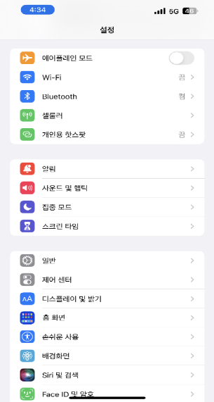
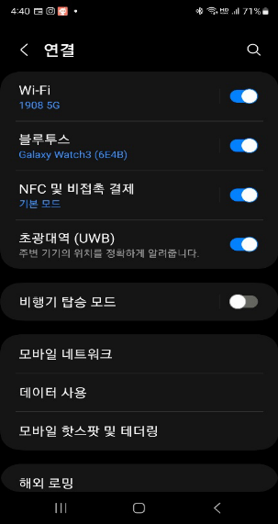
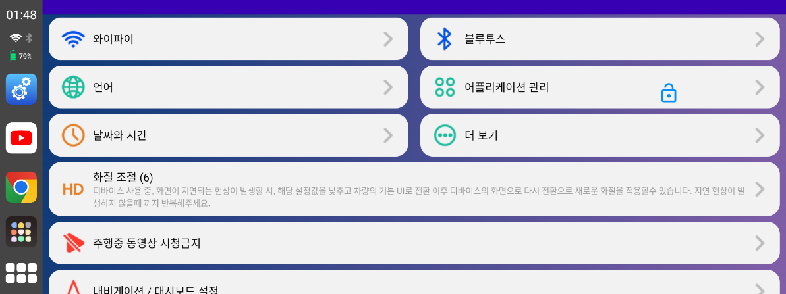
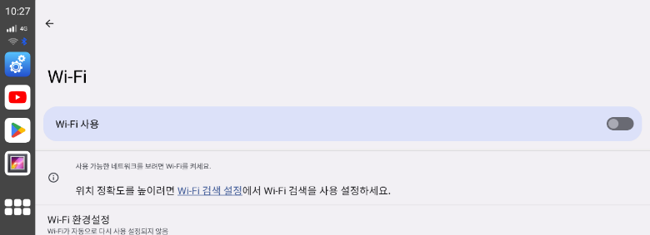

Ⅱ. CAST 시작하기 - 인터넷 사용( USIM/휴대폰 핫스팟 )
모바일 핫스팟을 이용한 인터넷 연결
스마트폰의 ‘핫스팟‘ 기능을 이용하여 CAST에 WiFi 형식으로 인터넷을 제공하는 방법입니다.
1) 모바일 기기의 ‘설정‘ 내의 ’핫스팟’ 메뉴 진입 후 핫스팟 on 설정
2) CAST에서 ‘설정‘ 진입 후 WiFi를 켠 후 핫스팟이 작동되고 있는
모바일 기기와 연결 시도

Slide 13
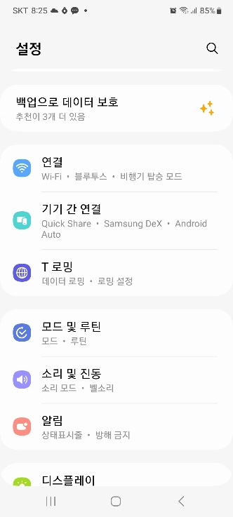
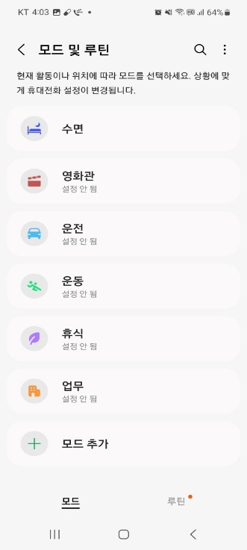
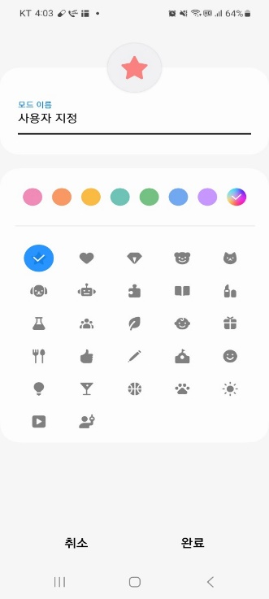
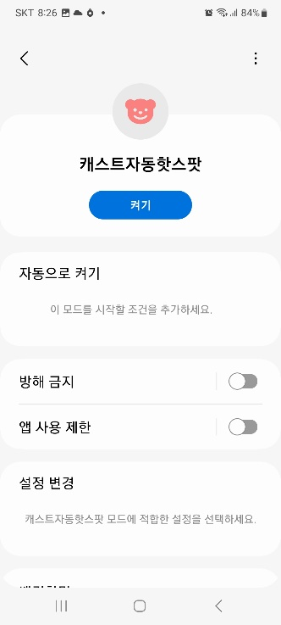
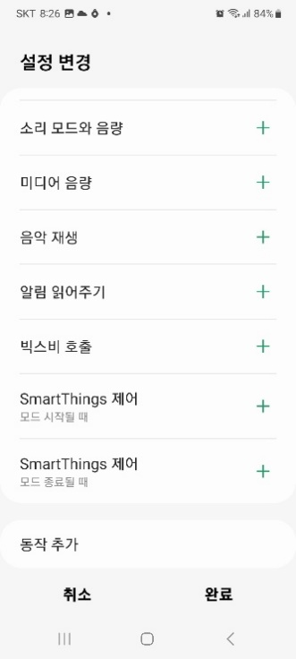
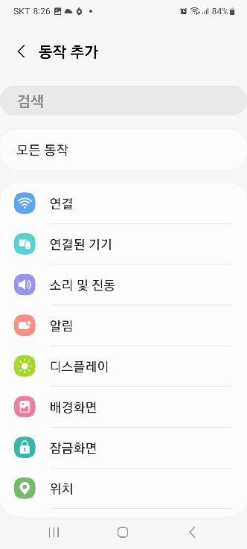
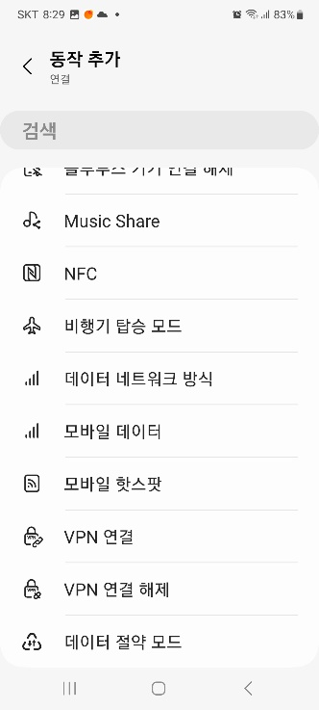
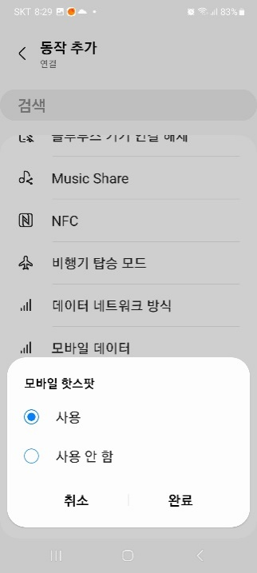
차량 탑승 시, 핫스팟 자동 활성화 방법(1)
(‘모드 설정 변경’ 설정)
SIM카드를 사용하지 않는 고객은 갤럭시 스마트폰을 이용하여 차량과 핫스팟 자동 연결이 설정을 통해 가능합니다.
1) 설정 > 모드 및 루틴
2) 모드 추가
3) 이름 및 아이콘 설정 후 완료
4) 설정 변경
5) 동작 추가
6) 연결
7) 모바일 핫스팟
8) 사용 > 완료

Slide 14
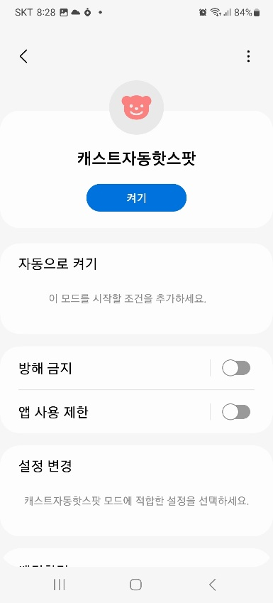
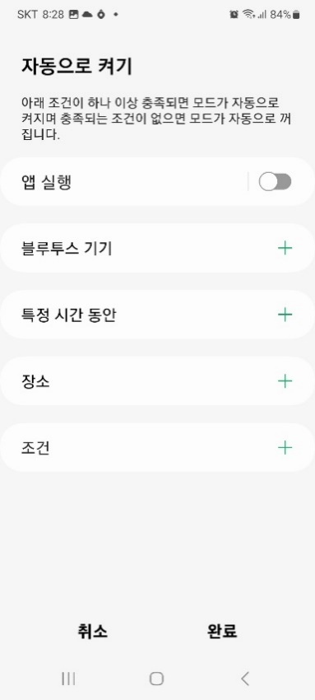
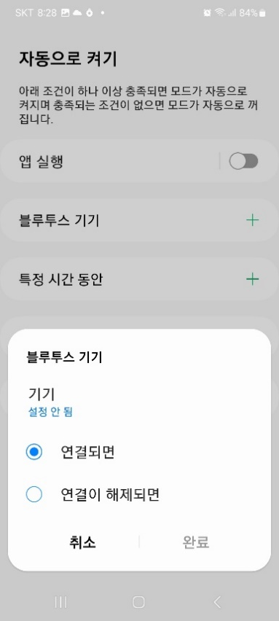
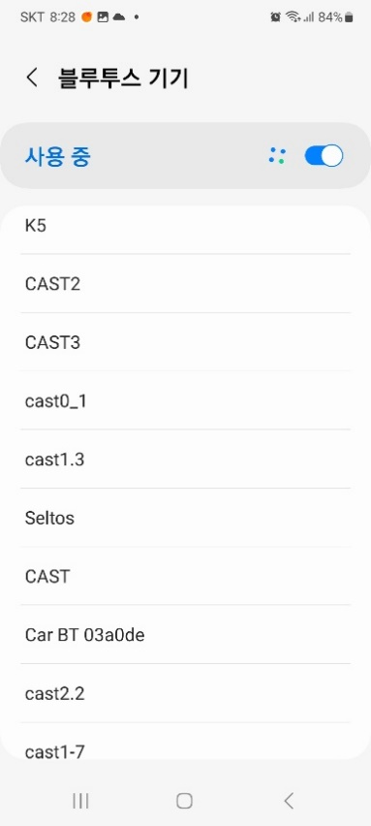
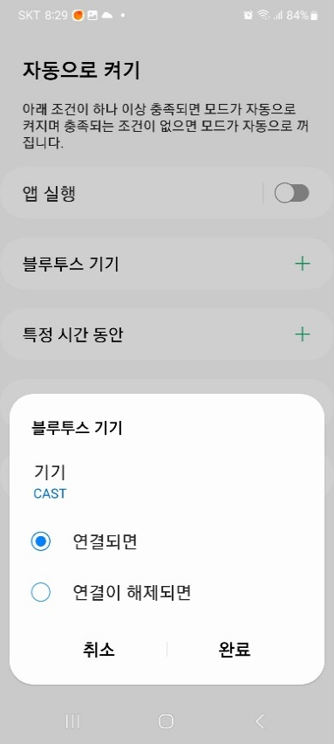
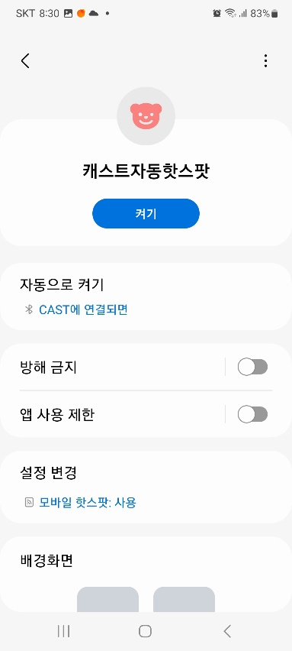

차량 탑승 시, 핫스팟 자동 활성화 방법(2)
(‘자동으로 켜기’ 설정)
SIM카드를 사용하지 않는 고객은 갤럭시 스마트폰을 이용하여 차량과 핫스팟 자동 연결이 설정을 통해 가능합니다.
1) 모드 및 루틴
> 자동으로 켜기
2) 블루투스 기기
3) 기기
4) 캐스트 연결
5) 완료

Slide 15
Ⅱ. CAST 시작하기 – 계정 설정
계정 설정
CAST는 와글미디어에서 제공하는 SIM카드를 사용하여 제품을 독립적으로 사용할 수 있습니다. 물론 데이터 소진이후에도 휴대폰의 핫스팟을 연결하여 사용할 수 있습니다.
이동통신망을 사용하고자 하실 때는 이동통신 사업자가 제공하는 Nano-SIM(Subscriber Identity Module) 카드를 삽입하세요
Nano-SIM(Subscriber Identity Module) 카드는 모바일 기기에서 서비스를 사용하는 데 필요한 칩입니다. 사용한 통화료 등은 Nano-SIM 카드에 등록된 사용자에게 부과됩니다.
Nano-SIM 카드가 긁히거나 구부러지면 Nano-SIM 카드와 카드에 저장된 데이터가 쉽게 손상되니 주의하세요.
다른 이동통신 사업자의 Nano-SIM 카드 사용에 대한 자세한 내용은 이동통신 사업자에 문의하세요.
트레이 분리 시에는 분리 핀을 이용하여 트레이의 홈을 누르세요.
Nano-SIM 카드를 다른 사람에게 양도하거나 분실하지 않도록 주의하세요. 양도, 도난 또는 분실에 따른 피해는 와글미디어에서 책임지지 않습니다.
제품에 액체가 들어가지 않도록 트레이를 삽입구에 완전히 밀어 넣으세요.
(캐스트는 일반 스마트폰과 기능상 동일하고 통신사에는 자급제 단말[OMD]로 분류됩니다.)

Slide 16
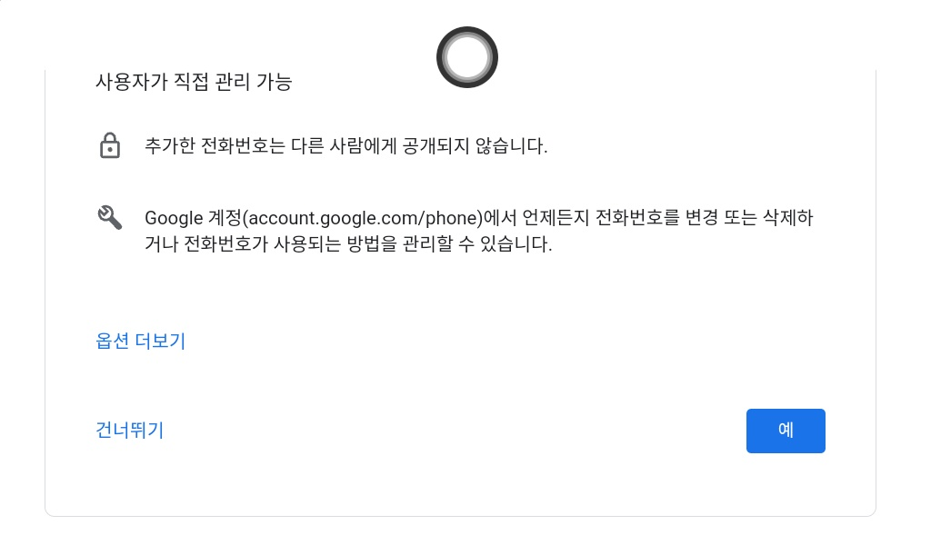
Ⅱ. CAST 시작하기 – 계정 설정
계정 설정
CAST에 Google 계정을 생성하는 방법입니다.
반드시 CAST용 계정을 따로 생성하는 것을 추천해드립니다.
‘계정 만들기’ 버튼을 클릭합니다.
2) ‘본인 계정’ 버튼을 클릭합니다.
3) 이름 정보를 입력합니다.
4) 생년월일 및 성별을 입력합니다.
5) 계정 아이디를 선택합니다.
6) 계정 비밀번호를 설정합니다.
7) 반드시 ‘건너뛰기‘ 버튼을 클릭합니다.
8) 생성된 계정 정보를 확인합니다.
9) 이용약관에 동의합니다.
10) 생성한 계정을 클릭합니다.
7) 반드시 ‘건너뛰기’ 버튼을 클릭합니다.

Slide 17
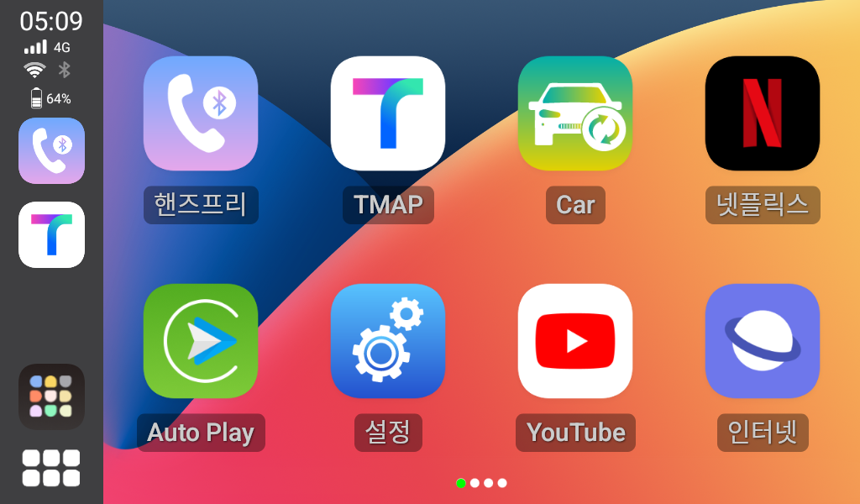
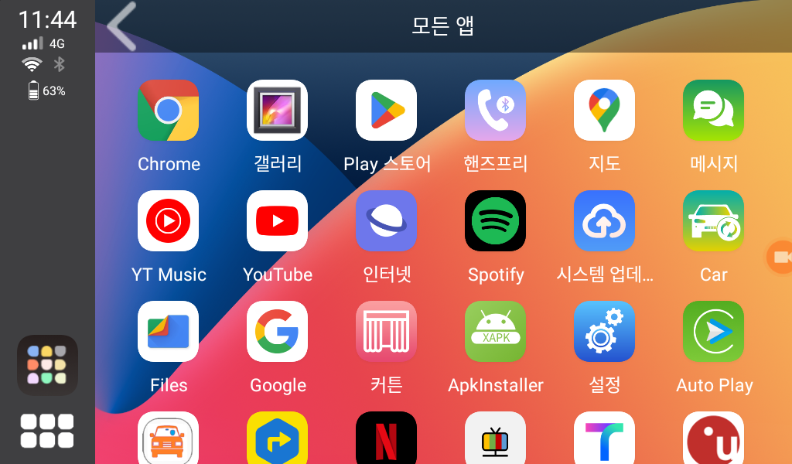
Ⅱ. CAST 시작하기 – 메인 화면 / 플로팅 버튼
메인 화면
CAST의 메인 화면은 App의 아이콘을 확인할 수 있으며, 좌측 상태바로 현재 구동 중인 어플도 확인하실 수 있습니다.
좌측 하단 ‘모든 앱’ 버튼을 터치하면 설치된 App 목록을 자세하게 확인할 수 있습니다.
메인 화면
모든 앱 버튼으로 설치된 App 목록을 확인할 수 있습니다.

Slide 18

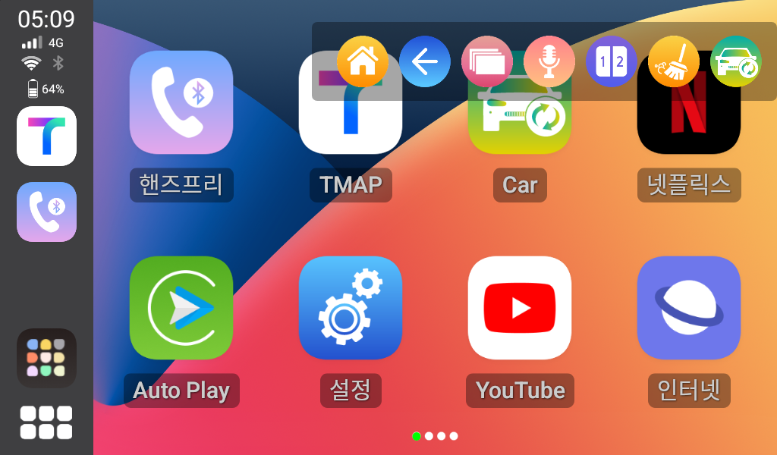
Ⅱ. CAST 시작하기 – 메인 화면 / 플로팅 버튼
플로팅 버튼(1/2)
CAST는 플로팅 버튼을 이용한 편리한 조작법을 제공합니다.
플로팅 버튼이란, 화면 조작 시 나오는 작은 동그란 버튼이며, 클릭 시 편하게 조작이 가능한 버튼들이 표시됩니다.
플로팅 버튼은 영상재생 등, 전체화면을 사용 시 자동으로 숨겨지며. 다시 사용을 원하시면 화면 빈공간에 터치를 해주시면 다시 표시됩니다.
플로팅 버튼 표출 화면입니다.
플로팅 버튼을 클릭하면 화면과 같이 펼쳐집니다.

Slide 19
Ⅱ. CAST 시작하기 – 메인 화면 / 플로팅 버튼
플로팅 버튼(2/2)
플로팅 버튼의 아이콘은 좌측부터 홈, 뒤로가기, 백그라운드 어플리케이션 보기, 호출, 분할화면, 프로세스 정리, 차량 화면 이동입니다.
홈 버튼은 어플리케이션 실행 이후 카링킷 프로의 홈 화면(바탕화면)으로 이동할 수 있는 버튼입니다.Nano-SIM 카드가 긁히거나 구부러지면 Nano-SIM 카드와 카드에 저장된 데이터가 쉽게 손상되니 주의하세요.
뒤로가기 버튼은 어플리케이션의 뒤로가기 및 이전 단계로 이동하는 버튼입니다.
백그라운드 어플리케이션은 백그라운드에서 실행중인 어플리케이션이 표시되는 버튼입니다. 터치 후 화면 하단 ‘모두 삭제‘ 버튼을 통해 실행중인 어플리케이션을 모두 손쉽게 종료할 수 있습니다.
호출 버튼은 인공지능 비서를 호출할 수 있으며, 기본 값은 구글 어시스턴트입니다. (차량 핸들에 위치한 "음성인식“ 기능으로 작동하는 어플리케이션)
분할 화면 버튼은 CAST의 어플리케이션을 분할하여 사용할 수 있고, 최대 2개의 어플리케이션을 한 화면에 송출이 가능합니다.
프로세스 정리 버튼은 백그라운드에서 실행되는 모든 어플리케이션을 종료해, CAST를 최적화시키는 버튼입니다. (램 정리)
차량 화면 이동 버튼은 CAST 이용 중 차량의 순정 화면으로 이동을 원하실 때 누르는 버튼입니다.

Slide 20
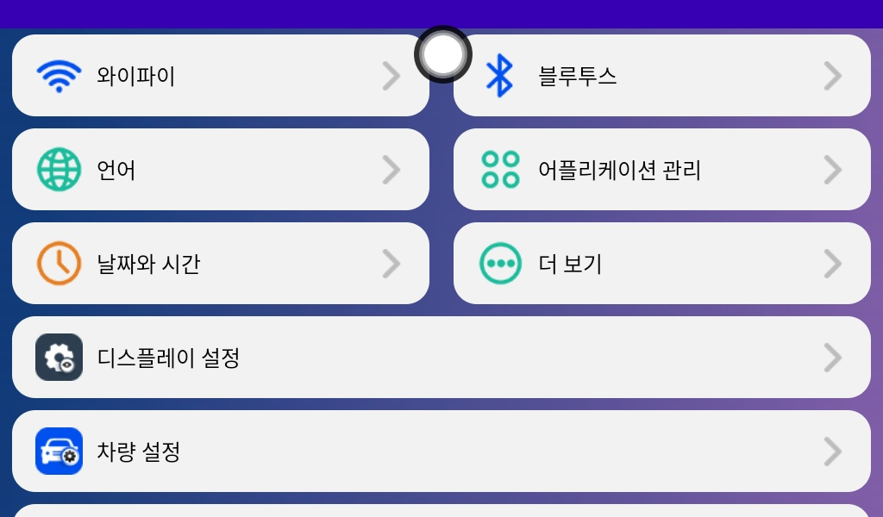
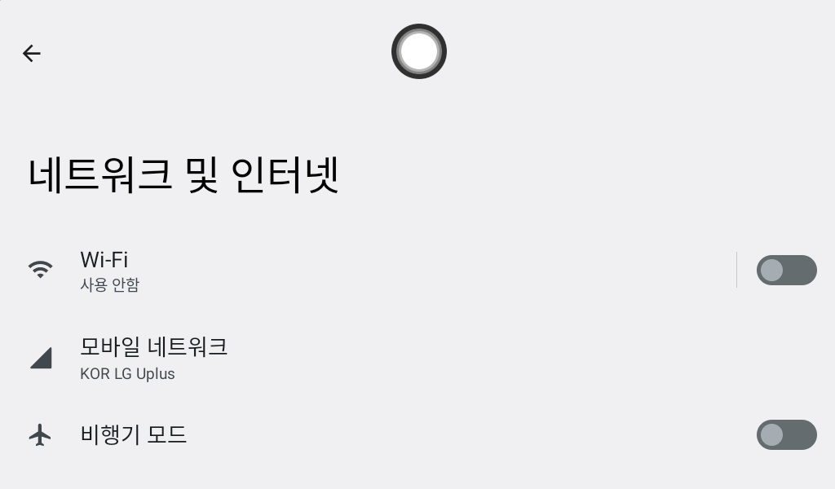
Ⅱ. CAST 시작하기 – 설정
WiFi 연결
CAST의 WiFi 연결 방법입니다. 1회 연결된 WiFi 정보는 저장해서 이 후 연결 시 자동으로 연결이 가능합니다.
1) 메인 메뉴 ‘설정’ 어플로 접속하여 ‘와이파이‘ 메뉴를 클릭합니다.
2) ‘Wi-Fi’ 메뉴를 밀어서 전환합니다.

Slide 21
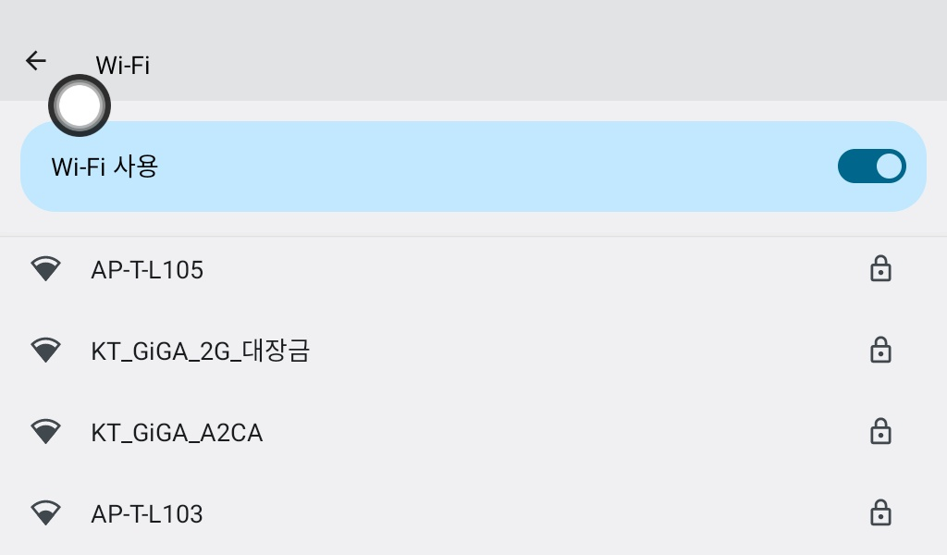
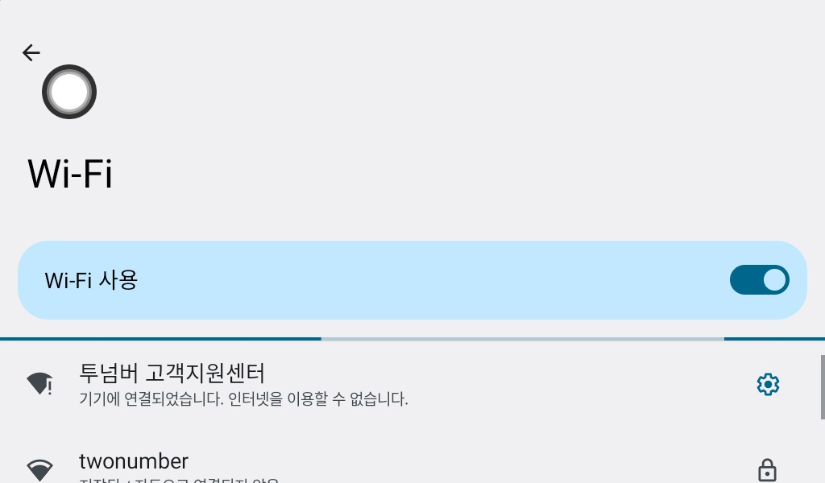
Ⅱ. CAST 시작하기 – 설정
WiFi 연결
CAST의 WiFi 연결 방법입니다. 1회 연결된 WiFi 정보는 저장해서 이 후 연결 시 자동으로 연결이 가능합니다.
3) 연결 가능한 WiFi 목록을 보여줍니다.
4) 연결할 목록을 터치하여 연결합니다.

Slide 22
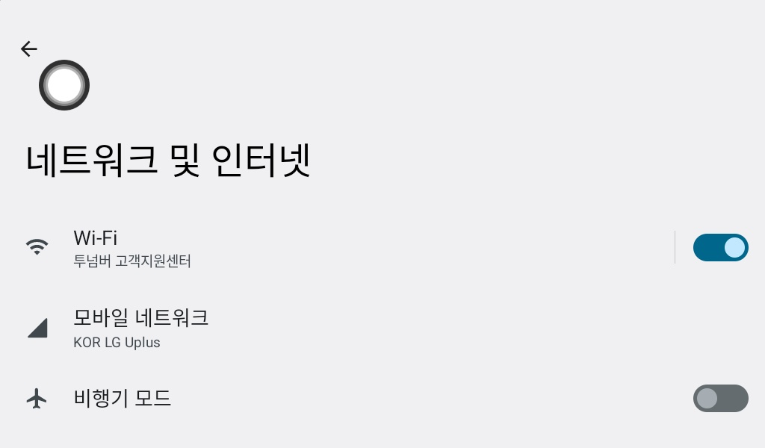
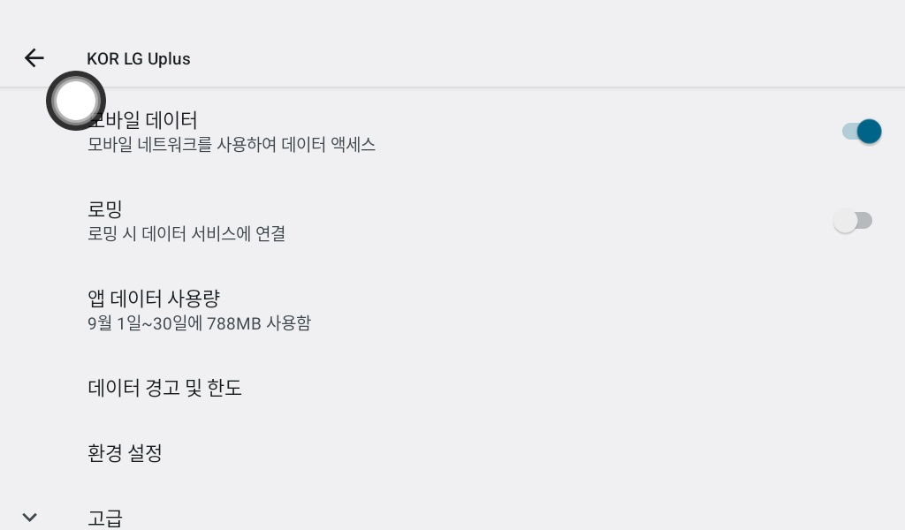
Ⅱ. CAST 시작하기 – 설정
모바일 네트워크
USIM 사용 시 모바일 네트워크를 사용 가능합니다.
1) 메인 메뉴 ‘설정’ 어플로 접속하여 ‘와이파이‘ 메뉴를 클릭하면
‘모바일 네트워크‘ 설정을 확인할 수 있습니다.
2) ‘모바일 네트워크’ 설정을 터치하여 현재 사용중인 모바일 네트
워크의 다양한 정보를 확인하실 수 있습니다.

Slide 23
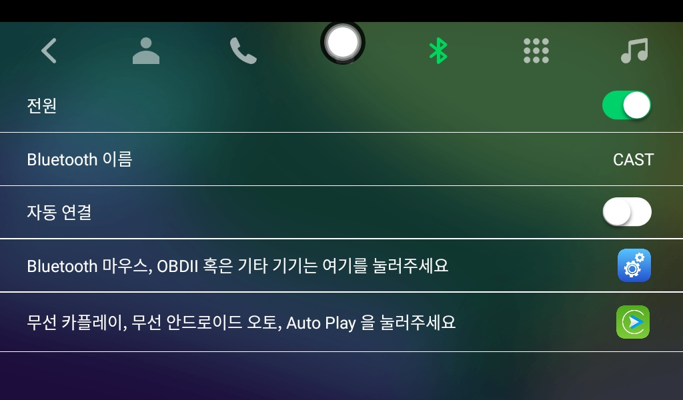
Ⅱ. CAST 시작하기 – 설정
블루투스 : 휴대폰 블루투스 연결
CAST의 설정을 통해 스마트폰과 블루투스로 연결하여 사용이 가능합니다.
1) 메인 메뉴 ‘설정’ 어플로 접속하여 ‘블루투스‘ 메뉴를 클릭합니다.
2) 현재 블루투스 설정 상태를 확인 할 수 있습니다.

Slide 24
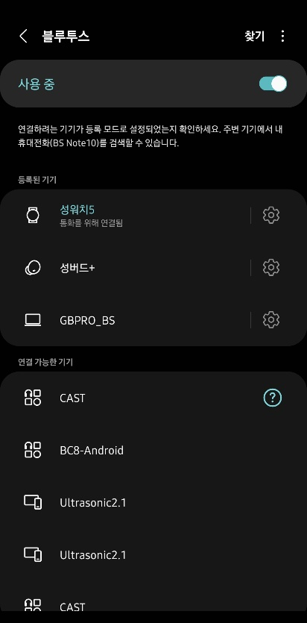
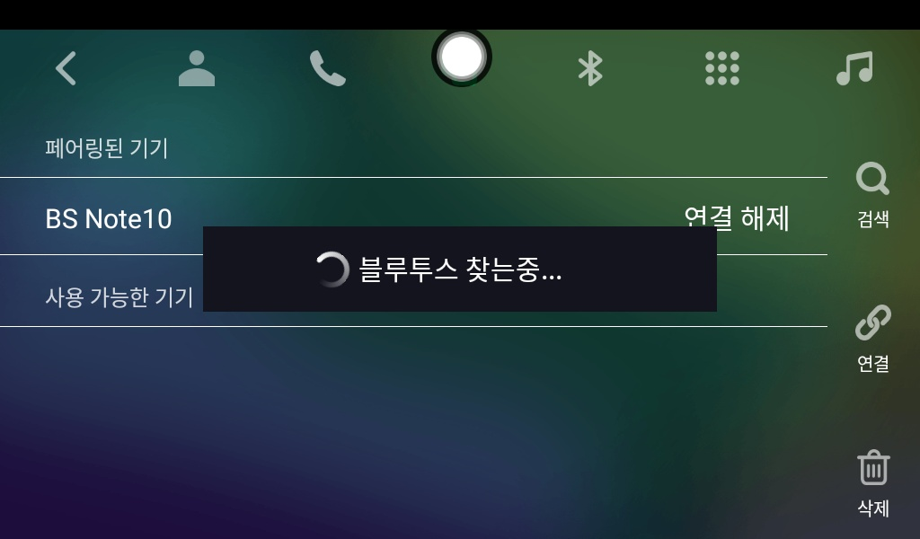
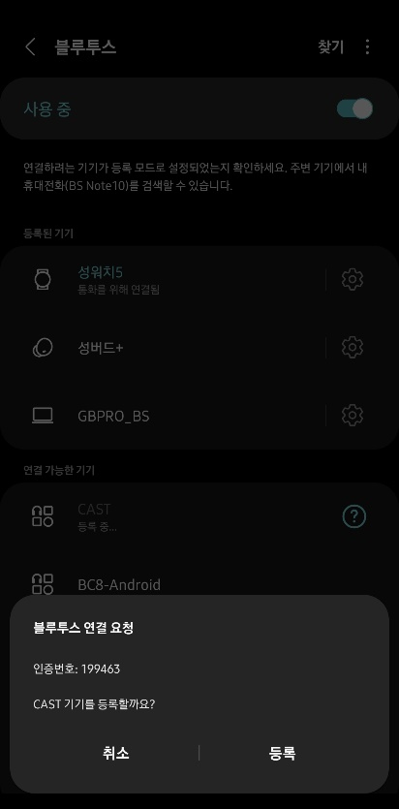
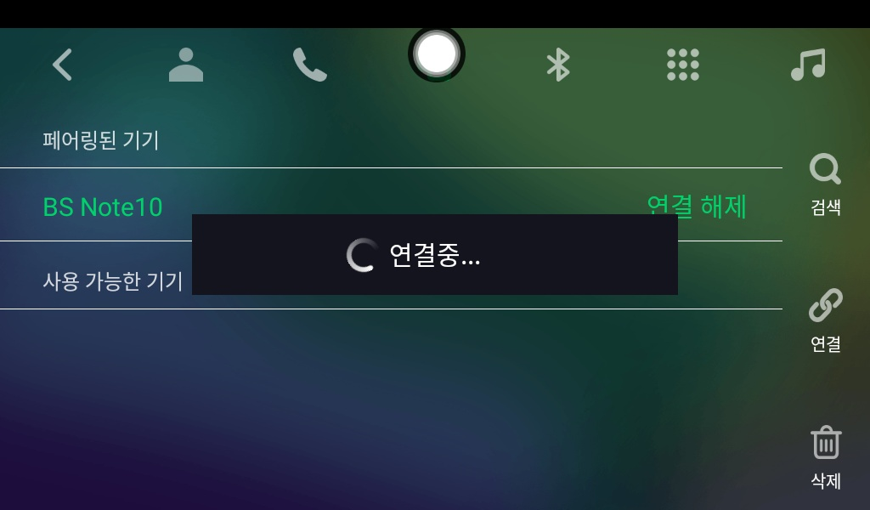
Ⅱ. CAST 시작하기 – 설정
블루투스 : 휴대폰 블루투스 연결
CAST의 설정을 통해 스마트폰과 블루투스로 연결하여 사용이 가능합니다.
3) 스마트폰의 블루투스를 켜면 CAST에서 사용 가능한 기기를 자동으로
연결 시도 합니다.
4) 스마트폰에서 연결 요청을 수락하여 등록 버튼을 터치하면 CAST와
연결합니다.

Slide 25
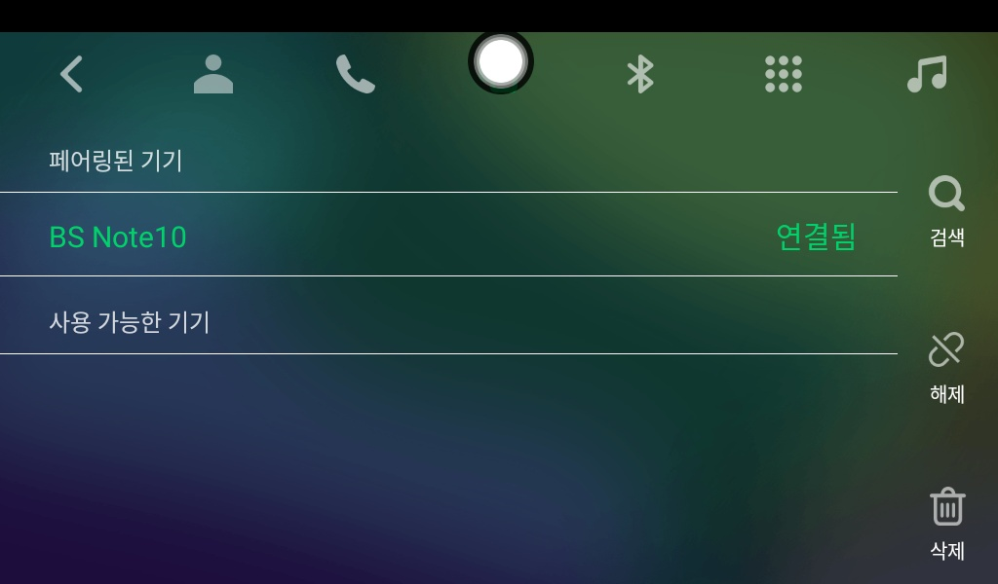
Ⅱ. CAST 시작하기 – 설정
블루투스 : 휴대폰 블루투스 연결
CAST의 설정을 통해 스마트폰과 블루투스로 연결하여 사용이 가능합니다.
5) 스마트폰의 블루투스와 연결됩니다.

Slide 26
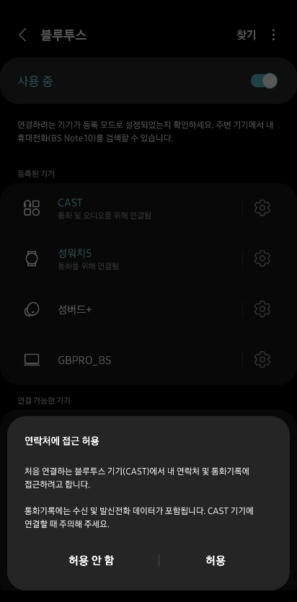
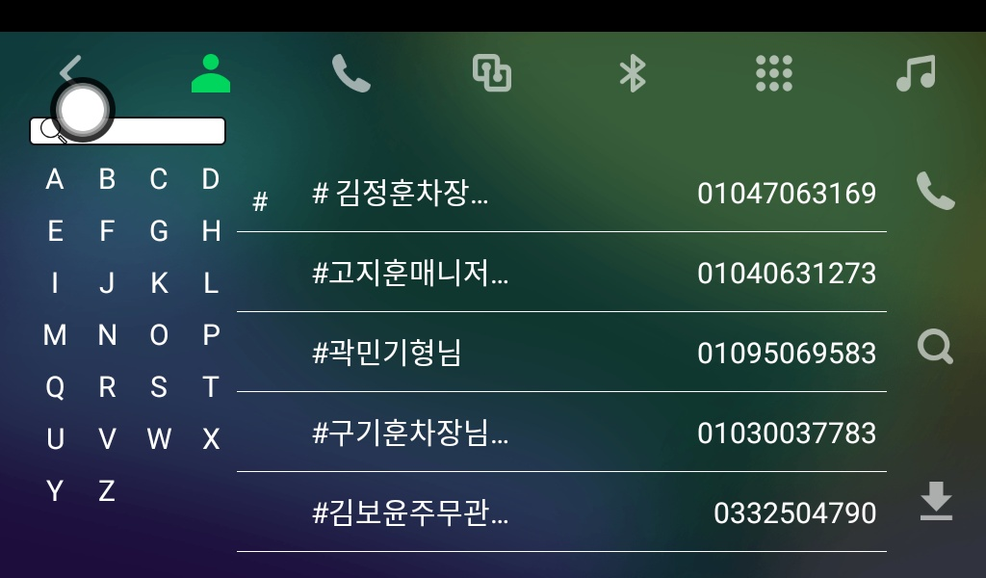
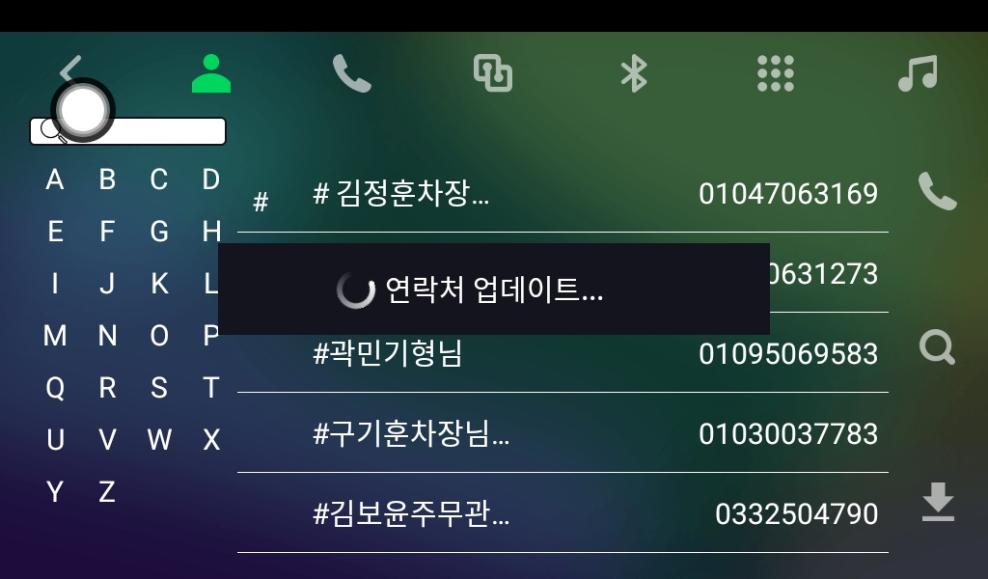
Ⅱ. CAST 시작하기 – 설정
블루투스 : 휴대폰 블루투스 연결
CAST의 설정을 통해 스마트폰과 블루투스로 연결하여 사용이 가능합니다.
6) 스마트폰의 블루투스가 연결되면 연락처 동기화가 가능합니다. 연락처 동기화 후 우측 하단 ‘아래 화살표‘ 버튼을 눌러 전체 연락처를 업데이트 완료합니다.

Slide 27
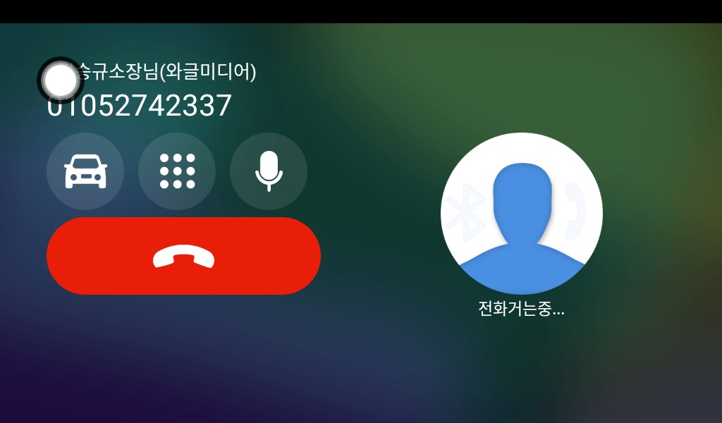
Ⅱ. CAST 시작하기 – 설정
블루투스 : 휴대폰 블루투스 연결
CAST의 설정을 통해 스마트폰과 블루투스로 연결하여 사용이 가능합니다.
7) 스마트폰에 저장된 이름으로 동기화가 됩니다.

Slide 28
Ⅱ. CAST 시작하기 – 설정
블루투스 : 기타 블루투스 연결
CAST의 설정을 통해 기타 블루투스 기기와 연결하여 사용이 가능합니다.
1) 메인 메뉴 ‘설정’ 어플로 접속하여 ‘블루투스‘ 메뉴를 클릭합니다.
2) ‘블루투스 마우스 ODB II 등 기타 기기는 여기를 눌러주세요’
메뉴를 클릭합니다.

Slide 29
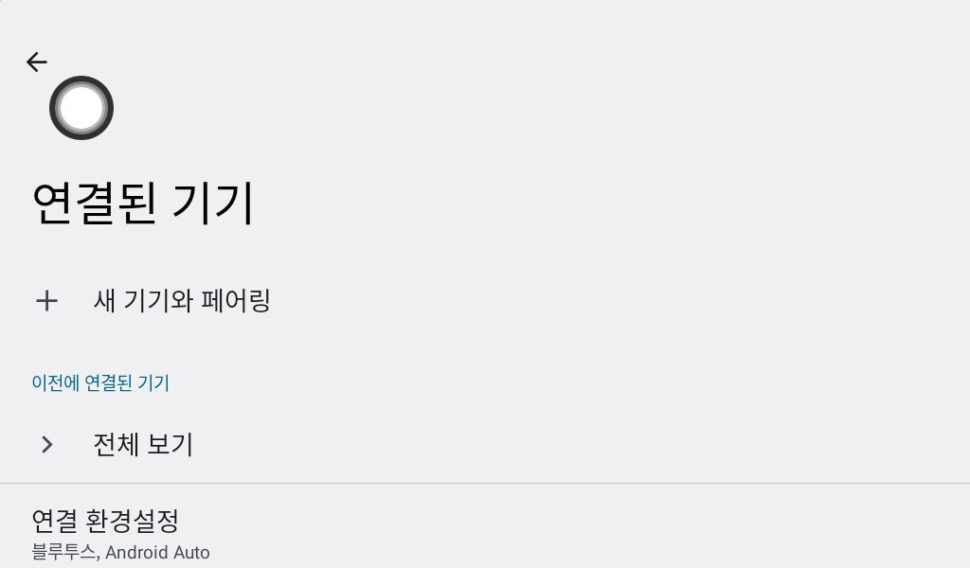
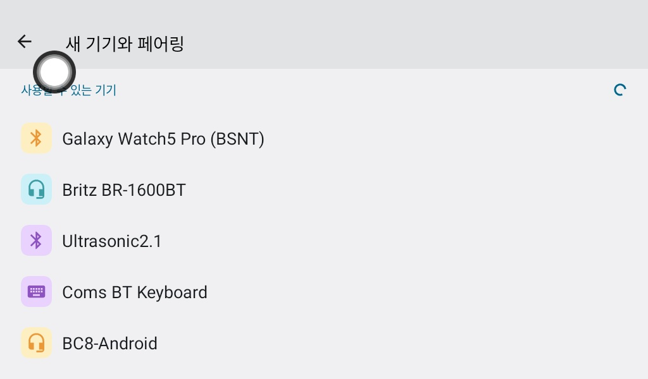
Ⅱ. CAST 시작하기 – 설정
블루투스 : 기타 블루투스 연결
CAST의 설정을 통해 기타 블루투스 기기와 연결하여 사용이 가능합니다.
3) ‘새 기기와 페어링’ 메뉴를 클릭합니다.
4) 연결 가능한 기기 목록을 확인하고 연결할 기기를 선택합니다.

Slide 30


Ⅱ. CAST 시작하기 – 설정
블루투스 : 기타 블루투스 연결
CAST의 설정을 통해 기타 블루투스 기기와 연결하여 사용이 가능합니다.
5) 페어링을 진행합니다.
6) 페어링을 완료합니다.

Slide 31


Ⅱ. CAST 시작하기 – 설정
어플리케이션 관리 – 어플 이동
CAST의 메인 화면에서 어플리케이션 관리는 매우 직관적인 터치로 정리가 가능합니다.
이동하고자하는 어플 아이콘을 길게 터치하시어 끌어다 놓으면 이동하실 수 있습니다.
1) 어플 아이콘을 2~3초가 터치합니다.
2) 이동하고자 하는 방향으로 끌어다 놓으면 이동할 수 있습니다.

Slide 32


Ⅱ. CAST 시작하기 – 설정
어플리케이션 관리– 어플 삭제
CAST의 메인 화면에서 어플리케이션 관리는 매우 직관적인 터치로 정리가 가능합니다.
삭제하고자 하는 어플 아이콘을 길게 터치하시어 좌측 상단에 표출되는 휴치통에 끌어다 놓으면 어플을 삭제하실 수 있습니다.
1) 어플 아이콘을 2~3초가 터치하여 휴지통에 끌어다 놓습니다.
2) 알림 팝업에서 확인 버튼을 클릭합니다.

Slide 33

Ⅱ. CAST 시작하기 – 설정
더 보기 / 소리 설정(1/2)
CAST와 연결된 차량의 소리를 설정하는 방법은 1) 차량 순정 시스템 소리 설정 방법, 2) CAST와 블루투스 연결된 스마트폰 소리 설정 방법, 3) CAST 소리 설정 방법 세가지가 있습니다.
이 중 세번째, CAST의 소리 설정 방법은 다음과 같습니다.
1) 메인 메뉴 ‘설정’ 어플로 접속하여 ‘더 보기‘ 메뉴를 클릭합니다.
2) ‘소리’ 메뉴를 클릭합니다.

Slide 34


Ⅱ. CAST 시작하기 – 설정
더 보기 / 소리 설정(2/2)
CAST와 연결된 차량의 소리를 설정하는 방법은 1) 차량 순정 시스템 소리 설정 방법, 2) CAST와 블루투스 연결된 스마트폰 소리 설정 방법, 3) CAST 소리 설정 방법 세가지가 있습니다.
이 중 세번째, CAST의 소리 설정 방법은 다음과 같습니다.
3) 다섯 가지 소리 설정을 조절할 수 있습니다.

Slide 35

Ⅱ. CAST 시작하기 – 설정
차량 설정 – 시스템 절전 시간
CAST의 ‘차량 설정‘ 메뉴를 살펴보면, ‘시스템 절전 시간‘ 과 ‘충전 전류‘ 에 관하여 설정할 수 있습니다.
‘시스템 절전 시간‘ 은 CAST 사용 중 차량 시동을 OFF하여 별도 전원없이 입력이 없을 시 CAST가 절전모드로 변환되는 시간을 말합니다.
시간은 최소 2분 ~ 최대 10분까지 설정 가능합니다.
1) 메인 메뉴 ‘설정’ 어플로 접속하여 ‘차량 설정‘ 메뉴를 클릭합니다.
2) 시스템 절전 시간을 조절할 수 있습니다.

Slide 36

Ⅱ. CAST 시작하기 – 설정
차량 설정 – 충전 전류
CAST의 ‘차량 설정‘ 메뉴를 살펴보면, ‘시스템 절전 시간‘ 과 ‘충전 전류‘ 에 관하여 설정할 수 있습니다.
‘충전 전류‘ 는 차량 USB 연결 시, CAST가 충전되는 전류를 설정할 수 있습니다. 차량의 전류공급 컨디션에 따라 최소 400mA~ 최대 1000mA까지 설정합니다.
권장하는 전류는 900mA이며, 충전속도 및 차량 전류 공급 이슈에 의한 USB 디스커넥션 현상 등을 고려하여 사용자가 맞춤 설정이 가능합니다.
1) 메인 메뉴 ‘설정’ 어플로 접속하여 ‘차량 설정‘ 메뉴를 클릭합니다.
2) CAST 충전 전류를 조절할 수 있습니다.

Slide 37

Ⅱ. CAST 시작하기 – 설정
디스플레이 설정 – 플로팅 버튼
CAST의 디스플레이 설정은 사용자의 편의성에 맞춰 CAST 조작 설정을 변경하거나 주행 중 안전을 위한 디스플레이 잠금 관련 설정이 있습니다.
‘플로팅 버튼’이란, 화면 조작 시 나오는 작은 동그란 버튼이며, 디스플레이 설정을 통해 활성화/비활성화 설정이 가능합니다.
1) 메인 메뉴 ‘설정’ 어플로 접속하여 ‘디스플레이 설정‘ 메뉴를
클릭합니다.
2) 플로팅 버튼 메뉴를 클릭하여 ON/OFF 할 수 있습니다.

Slide 38

Ⅱ. CAST 시작하기 – 설정
디스플레이 설정 – 주행중 동영상 시청금지
CAST의 디스플레이 설정은 사용자의 편의성에 맞춰 CAST 조작 설정을 변경하거나 주행 중 안전을 위한 디스플레이 잠금 관련 설정이 있습니다.
‘주행중 동영상 시청금지’ 메뉴를 통해 안전하게 어플을 제어할 수 있습니다. 해당 잠금 제어는 5km/h 이상 주행시 자동 설정됩니다.
1) 플로팅 버튼 메뉴를 클릭하여 ON/OFF 할 수 있습니다.
2) 시청 금지할 어플을 선택합니다.

Slide 39


Ⅱ. CAST 시작하기 – 설정
기타 설정(1/2)
CAST의 기타 설정을 통해 추가적인 CAST 설정을 할 수 있습니다.
1) 메인 메뉴 ‘설정’ 어플로 접속하여 ‘기타 설정‘ 메뉴를 클릭합니다.
2) 추가적인 CAST 설정 메뉴가 있습니다.

Slide 40


Ⅱ. CAST 시작하기 – 설정
기타 설정(2/2)
CAST의 기타 설정을 통해 추가적인 CAST 설정을 할 수 있습니다.
1) ‘부팅 앱’을 통하여 CAST 부팅 시 자동 시작되는 어플을
선택할 수 있습니다.
2) ‘핸들 음성인식 버튼 단축키 지정’을 통해 차량 핸들 버튼을
통해 제어할 어플을 선택할 수 있습니다.

Slide 41
Ⅲ. 기본 App
핸즈프리
CAR (자동차 AV/AVN 메뉴로 나오기)
기타 AUTO PLAY
T-MAP
카카오톡/카카오내비
YOUTUBE/ADJUMP
삼성인터넷
와글스토어

Slide 42


Ⅲ. 기본 App – 핸즈프리
핸즈프리
CAST와 스마트폰의 블루투스로 연결은 ‘핸즈프리‘ 어플을 통해서도 연결이 가능합니다.
1) ‘핸즈프리’ 어플을 터치하여 실행합니다.
2) 자동으로 검색이 안되면, 검색 버튼으로 기기를 검색합니다.

Slide 43

Ⅲ. 기본 App – 핸즈프리
핸즈프리
CAST와 스마트폰의 블루투스로 연결은 ‘핸즈프리‘ 어플을 통해서도 연결이 가능합니다.
3) 연결할 기기를 찾으면 연결 버튼을 터치하여 등록 요청합니다.
4) 스마트폰에서 연결 요청을 수락하여 등록 버튼을 터치하면 CAST와
연결합니다.

Slide 44


Ⅲ. 기본 App – Car
Car
‘Car’ 어플을 사용하여 차량의 기본 내비게이션 대시보드로 이동할 수 있습니다.
1) ‘Car’ 어플을 터치 또는 플로팅버튼에서 ‘차량 화면 이동‘ 버튼을 터치하여 기본 내비게이션 대시보드로 이동합니다.

Slide 45

Ⅲ. 기본 App – Car
Car
‘Car’ 어플을 사용하여 차량의 기본 내비게이션 대시보드로 이동할 수 있습니다.
2) CAST가 연결되면 ‘기기 연결‘ 메뉴가 ‘Car Play’ 아이콘으로 변경되며, 변경된 ‘Car Play’ 아이콘을 터치하면 다시 CAST 화면으로 이동합니다.
카플레이

Slide 46



Ⅲ. 기본 App – 기타 AUTO PLAY
기타 AUTO PLAY
CAST 내 기본탑재된 “Auto Play” 어플을 통해 무선 카플레이 및 무선 안드로이드 오토 연결이 가능합니다.
첫 실행에서만 인터넷 연결이 필요하며, 이후에는 인터넷이 연결이 되어 있지 않더라도 사용이 가능합니다.
1) Auto Play 어플을 실행하여 휴대폰과 블루투스 연결합니다.
2) 휴대폰 블루투스 목록에서 설정한 CAST 블루투스를 찾아 연결합니다.
(Ⅱ. CAST 시작하기 – 설정 – 블루투스 : 휴대폰 블루투스 연결 참고)

Slide 47



Ⅲ. 기본 App – 기타 AUTO PLAY
기타 AUTO PLAY
CAST 내 기본탑재된 “Auto Play” 어플을 통해 무선 카플레이 및 무선 안드로이드 오토 연결이 가능합니다.
첫 실행에서만 인터넷 연결이 필요하며, 이후에는 인터넷이 연결이 되어 있지 않더라도 사용이 가능합니다.
3) CAST 블루투스를 연결하시고 와이파이를 연결하여
무선 연결을 완료합니다.
4) 다시 Auto Play를 실행합니다.

Slide 48

Ⅲ. 기본 App – 기타 AUTO PLAY
기타 AUTO PLAY
CAST 내 기본탑재된 “Auto Play” 어플을 통해 무선 카플레이 및 무선 안드로이드 오토 연결이 가능합니다.
첫 실행에서만 인터넷 연결이 필요하며, 이후에는 인터넷이 연결이 되어 있지 않더라도 사용이 가능합니다.
5) 휴대폰 카플레이 화면과 연결되었습니다.

Slide 49


Ⅲ. 기본 App – TMAP
TMAP
TMAP은 CAST 내 기본 설치되어 있는 어플리케이션입니다.
TMAP 업그레이드는 어플리케이션 삭제를 먼저하고 PLAY Store 에서 최신버전을 다운로드하는 방법으로 가능합니다.
1) Tmap을 실행하여 우측 하단 ‘전체‘ 를 클릭합니다.
2) 우측 상단의 톱니바퀴 아이콘(설정) 클릭합니다.

Slide 50
Ⅲ. 기본 App – TMAP
TMAP – NUGU(1/2)
TMAP 누구 인공지능을 설정하는 방법입니다.
1) Tmap을 실행하여 우측 하단 ‘전체‘ 를 클릭합니다.
2) 우측 상단의 톱니바퀴 아이콘(설정) 클릭합니다.

Slide 51


Ⅲ. 기본 App – TMAP
TMAP – NUGU(2/2)
TMAP 누구 인공지능을 설정하는 방법입니다.
3) 설정 내에서 ‘NUGU’ 메뉴를 찾아 클릭합니다.
4) ‘인공지능 NUGU 사용하기’ 메뉴로 ON/OFF 설정 가능합니다.

Slide 52
Ⅲ. 기본 App – TMAP
TMAP – ARIA(1/2)
TMAP 아리아 인공지능을 설정하는 방법입니다.
1) Tmap을 실행하여 우측 하단 ‘전체‘ 를 클릭합니다.
2) 우측 상단의 톱니바퀴 아이콘(설정) 클릭합니다.

Slide 53
Ⅲ. 기본 App – TMAP
TMAP – ARIA(2/2)
TMAP 아리아 인공지능을 설정하는 방법입니다.
3) 설정 내에서 ‘NUGU’ 메뉴를 찾아 클릭합니다.
4) ‘이름을 불러 대화 시작하기’ 메뉴로 ON/OFF 설정 가능합니다.

Slide 54


Ⅲ. 기본 App – 카카오톡/카카오내비
카카오톡
카카오톡은 기본 설치되어 있는 Play 스토어를 통해 설치할 수 있습니다.
CAST USIM 번호를 통해 새 카카오계정을 생성할 수 있습니다.
‘카카오톡’ 을 실행합니다.
2) ‘새로운 카카오계정 만들기‘ 클릭합니다.
3) 이용약관에 동의합니다.
4) 전화번호는 자동으로 입력됩니다.
5) 인증번호를 인증합니다.(인증번호는 자동으로 입력됩니다)
6) 계정ID, 생년월일, 성별을 입력합니다.
7) 이메일 항목은 ‘나중에 하기’ 클릭합니다.
2) ‘새로운 카카오계정 만들기’ 클릭
4) 전화번호는 자동으로 입력됩니다.

Slide 55

Ⅲ. 기본 App – 카카오톡/카카오내비
카카오내비
카카오톡 계정을 통해 카카오내비를 이용할 수 있습니다.
다음은 카카오내비 최초 설정 방법입니다.
‘카카오내비’ 를 실행합니다.
2) ‘카카오톡으로 시작하기‘를 클릭합니다.
3) 이용약관에 동의합니다.
4) 개인정보 수집에 동의합니다.
2) ‘카카오톡으로 시작하기‘를 클릭합니다.

Slide 56


Ⅲ. 기본 App – 카카오톡/카카오내비
카카오내비 – 헤이카카오
헤이카카오 음성인식(헤이카카오)을 통해 카카오내비를 이용하실 수 있습니다.
1) 카카오내비 우측 하단 ‘더보기‘ 를 클릭합니다.
2) ‘kakao i 설정’ 클릭합니다.

Slide 57


Ⅲ. 기본 App – 카카오톡/카카오내비
카카오내비 – 헤이카카오
헤이카카오 음성인식을 통해 카카오내비를 이용하실 수 있습니다.
3) 이용약관 동의합니다.
4) ‘kakao i 사용’을 클릭합니다.

Slide 58

Ⅲ. 기본 App – YOUTUBE
YOUTUBE
CAST를 통해 Youtube를 시청하실 수 있습니다.
영상 시청 중에는 플로팅 버튼을 통해 화면을 이동하시면 더욱 편리합니다.
1) 영상시청 중에는 플로팅 버튼의 뒤로가기 메뉴 기능이 편리합니다.

Slide 59


Ⅲ. 기본 App – YOUTUBE
YOUTUBE – AD jump
Play 스토어를 통해 skip jump 나 AD jump 앱을 다운 받으시면, Youtube 광고가 5초 후 자동으로 Skip됩니다.
1) Play스토어에서 스킵 점프 설치 및 실행합니다.
2) 스킵 점프를 클릭합니다.

Slide 60


Ⅲ. 기본 App – YOUTUBE
YOUTUBE – AD jump
Play 스토어를 통해 AD jump 앱을 다운 받으시면, Youtube 광고가 5초 후 자동으로 Skip됩니다.
3) 스킵점프 사용 on 으로 전환합니다.
4) 허용 선택하여 완료합니다.

Slide 61


Ⅲ. 기본 App – 삼성인터넷
삼성인터넷(1/3)
타사 제품, 다른 경로를 통한 유튜브 영상 재생은 꽉 찬 화면이 불가능하지만, ‘삼성 인터넷’ 을 이용하여 유튜브 주소에 접속 후 유튜브 영상을 재생할 경우 꽉 찬 화면으로 볼 수 있습니다.
1) ‘삼성인터넷’을 실행합니다.
2) Youtube 로 이동합니다.

Slide 62


Ⅲ. 기본 App – 삼성인터넷
삼성인터넷(2/3)
타사 제품, 다른 경로를 통한 유튜브 영상 재생은 꽉 찬 화면이 불가능하지만, ‘삼성 인터넷’ 을 이용하여 유튜브 주소에 접속 후 유튜브 영상을 재생할 경우 꽉 찬 화면으로 볼 수 있습니다.
3) 영상을 클릭하고 화면을 확대합니다.
4) 이 후 ‘전체화면’ 아이콘을 클릭합니다.

Slide 63

Ⅲ. 기본 App – 삼성인터넷
삼성인터넷(3/3)
타사 제품, 다른 경로를 통한 유튜브 영상 재생은 꽉 찬 화면이 불가능하지만, ‘삼성 인터넷’ 을 이용하여 유튜브 주소에 접속 후 유튜브 영상을 재생할 경우 꽉 찬 화면으로 볼 수 있습니다.
5) 전체화면으로 영상 시청이 가능합니다.

Slide 64


Ⅲ. 기본 App – 와글스토어
와글스토어
CAST에 기본 설치되어 있는 기본 어플리케이션입니다.
와글스토어를 실행하여 와글미디어의 다양한 정보를 확인하실 수 있습니다.
1) ‘Wagle Store’ 실행합니다.
2) 와글스토어로 방문하여 정보를 확인하실 수 있습니다.

Slide 65
Ⅳ. 유용한 App
구글플레이스토어
실시간 시청 APP
라디오 APP, IP TV APP
사무실 환경구성 APP (폴라리스 오피스)

Slide 66

Ⅳ. 유용한 App – 구글플레이스토어
구글 플레이스토어
CAST에 기본 설치되어 있는 기본 어플리케이션입니다.
구글 Play 스토어를 실행하여 다양한 어플리케이션을 추가로 자유롭게 다운로드하여 이용하실 수 있습니다.
1) ‘Play 스토어’를 실행합니다.
2) 앱을 검색하여 다운로드할 수 있습니다.

Slide 67



Ⅳ. 유용한 App –실시간 시청 APP
실시간 시청 APP : 실시간 TV
구글 Play 스토어를 통해 ‘실시간 TV’ 어플리케이션을 다운로드하시면 TV를 시청하실 수 있습니다.
1) Play 스토어에서 ‘실시간 TV’를 검색하여 다운로드합니다.
2) 앱을 실행하여 TV를 즐기실 수 있습니다.

Slide 68


Ⅳ. 유용한 App –라디오 APP, IPTV APP
라디오 APP : 와우라디오
구글 Play 스토어를 통해 ‘와우라디오’ 어플리케이션을 다운로드하시면 라디오를 청취하실 수 있습니다.
1) Play 스토어에서 ‘와우라디오’를 검색하여 다운로드합니다.
2) 앱을 실행하여 라디오를 즐기실 수 있습니다.

Slide 69


Ⅳ. 유용한 App –사무실 환경구성 APP
사무실 환경구성 APP : 폴라리스 오피스(1/3)
구글 Play 스토어를 통해 ‘폴라리스 오피스‘ 어플리케이션을 다운로드하시면 오피스 문서 확인 및 간단한 작업을 수행하실 수 있습니다.
1) Play 스토어에서 ‘폴라리스오피스’를 검색하여 다운로드합니다.
2) 앱을 실행하여 이용약관에 동의합니다.

Slide 70


Ⅳ. 유용한 App –사무실 환경구성 APP
사무실 환경구성 APP : 폴라리스 오피스(2/3)
문서를 수신하여 간단하게 수정 후 다시 전송하는 업무도 가능합니다.
1) 카카오톡을 통해 문서를 수신하고 저장합니다.
2) 폴라리스오피스를 통해 문서를 열고 수정하여 저장합니다.

Slide 71

Ⅳ. 유용한 App –사무실 환경구성 APP
사무실 환경구성 APP : 폴라리스 오피스(3/3)
문서를 수신하여 간단하게 수정 후 다시 전송하는 업무도 가능합니다.
3) 수정한 문서를 카카오톡을 통해 회신합니다.

Slide 72
Ⅴ. 기타
Q&A

